Slide 1
Общая презентация по практике
Выполнил студент группы 31 ИС:
Матвеев Д.В

Slide 2
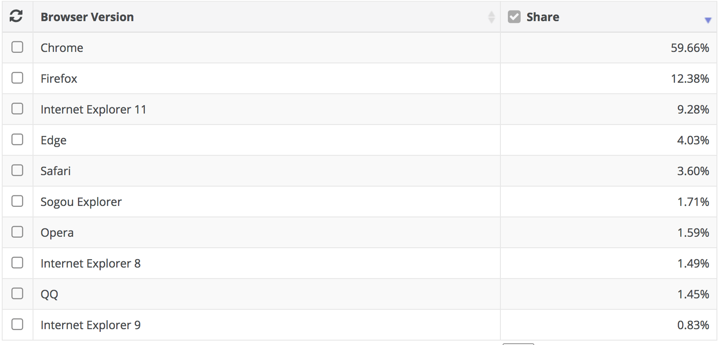
Распространение браузеров за 2021 г.

Slide 3
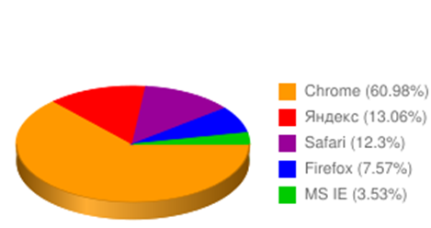
Распространение браузеров за 2021 г.

Slide 4
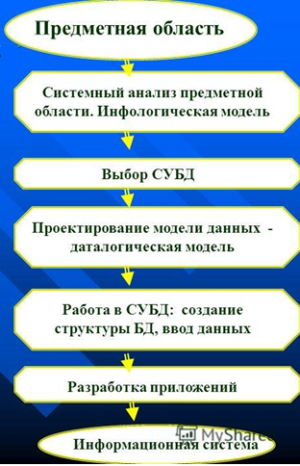
Стадии разработки ИС

Slide 5
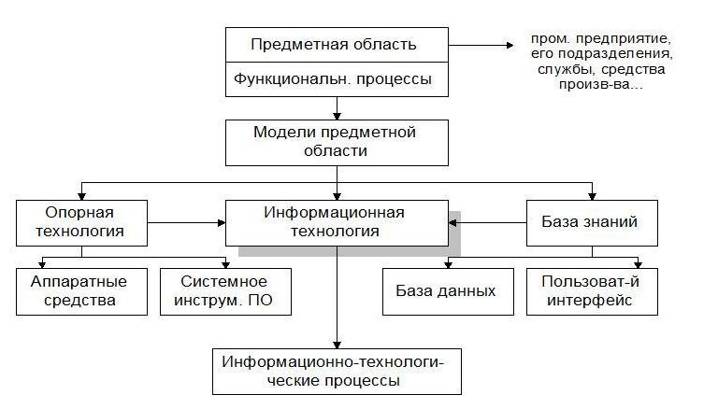
Структура информационных устройств

Slide 6
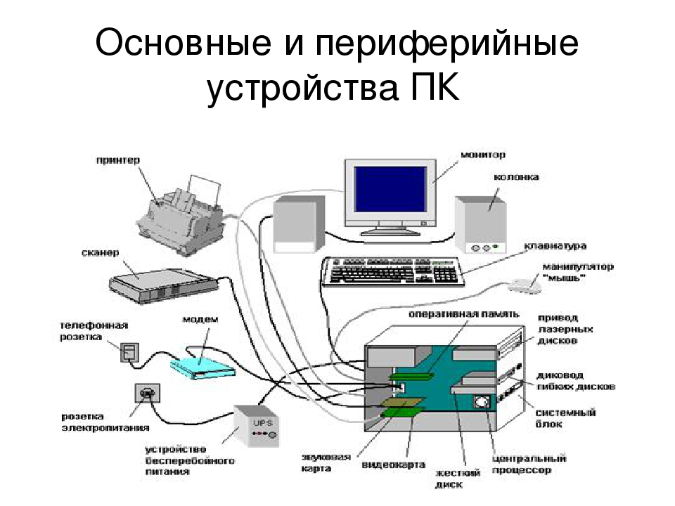
Структура периферийных устройств

Slide 7
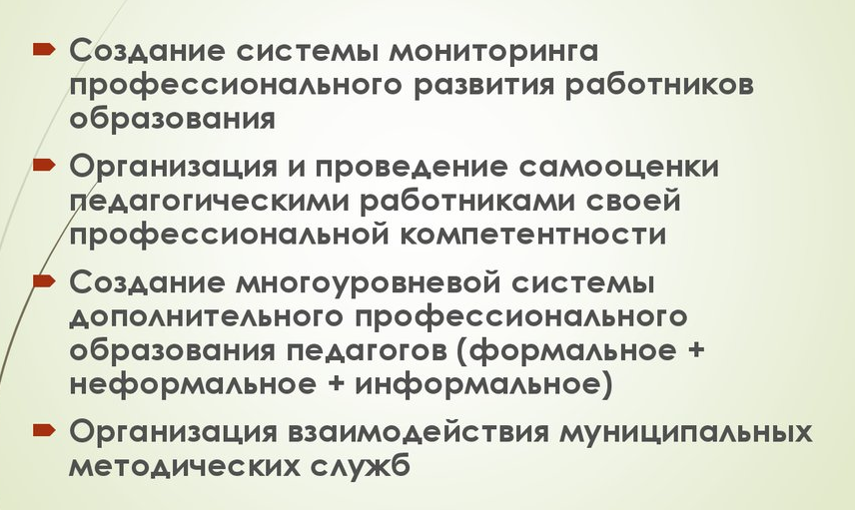
Организационное обеспечение

Slide 8
В настоящее время используются следующие стандарты:
ГОСТ П6 30 – 2003 г. - "Унифицированные системы документации. Унифицированная система организационно-распорядительной документации. Требования к оформлению документов«
ГОСТ П21.1001 – 2009 г. - Система проектной документации для строительства (СПДС). Общие положения
ГОСТ П21.1002 – 2008 г. - Система проектной документации для строительства (СПДС). Нормоконтроль проектной и рабочей документации

Slide 9
ГОСТ 2.004 – 1988 г. - Единая система конструкторской документации (ЕСКД). Общие требования к выполнению конструкторских и технологических документов на печатающих и графических устройствах вывода ЭВМ
ГОСТ 2.051 - Единая система конструкторской документации (ЕСКД). Электронные документы. Общие положения (с Поправкой)
ГОСТ 2.103 - Единая система конструкторской документации (ЕСКД). Стадии разработки (с Поправками)
ГОСТ 2.105195 - Единая система конструкторской документации (ЕСКД). Виды и комплектность конструкторских документов

Slide 10
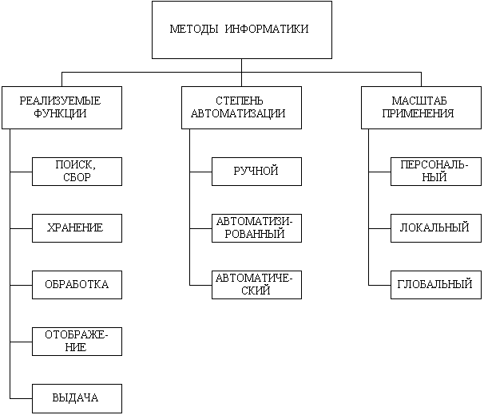
Методы информатики

Slide 11
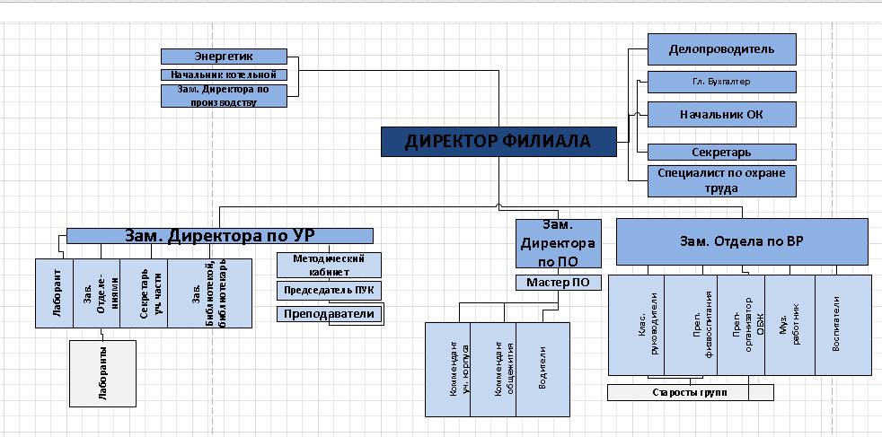
Физическая модель структуры предприятия

Slide 12
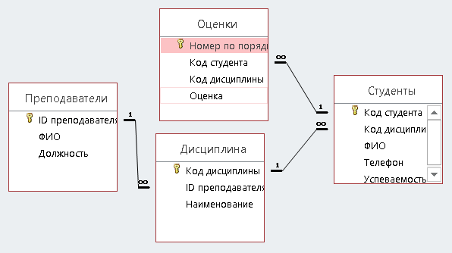
Схема сущности

Slide 13
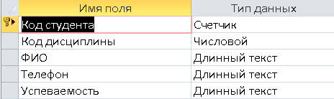
Схема атрибутов

Slide 14
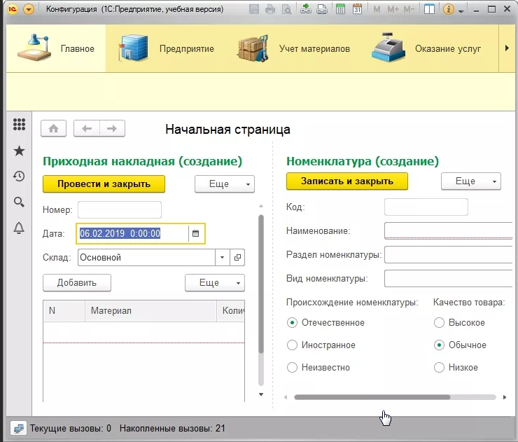
1с: Предприятие – Начальная страница

Slide 15
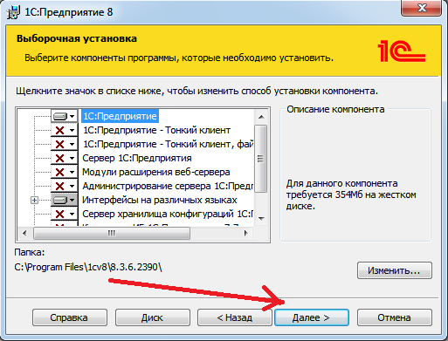
Установка 1с

Slide 16
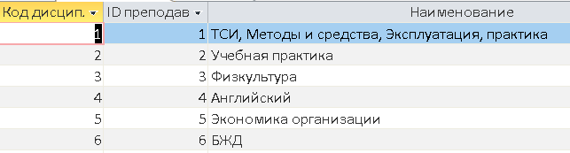
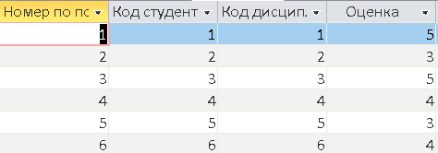
Таблицы
Дисциплины
Оценки

Slide 17
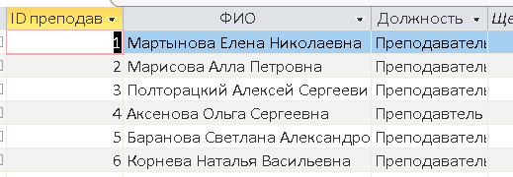
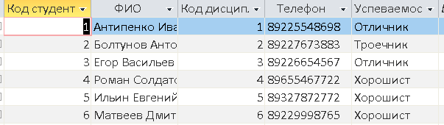
Таблицы
Преподаватели
Студенты

Slide 18
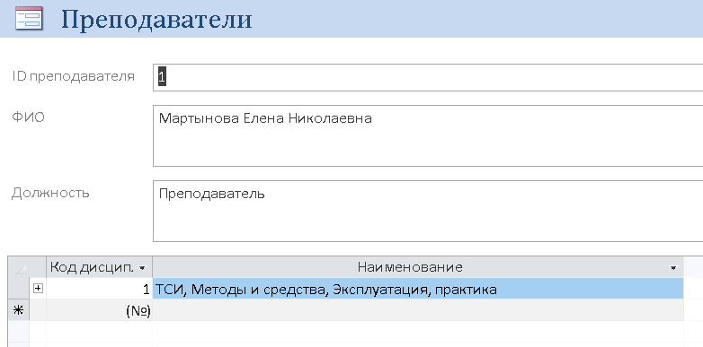
Форма

Slide 19

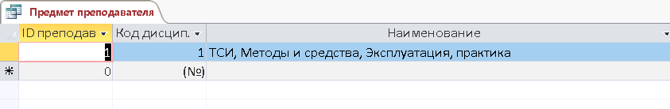
Запросы
Успеваемость студентов
Предмет преподавателя

Slide 20
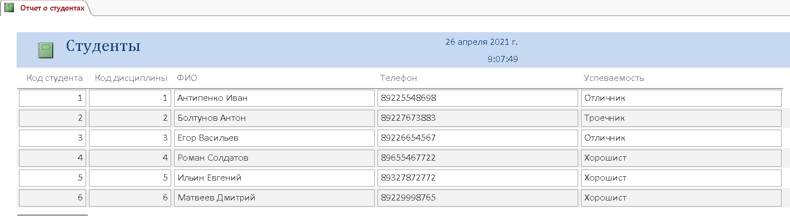
Отчет

Slide 21
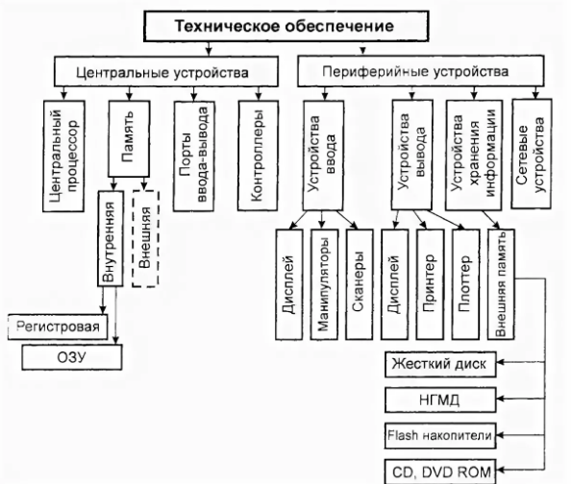
Схема технического обеспечения

Slide 22
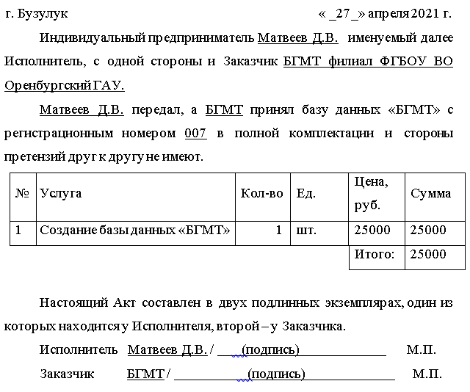
Акт приема – сдачи базы данных «БГМТ»

Slide 23
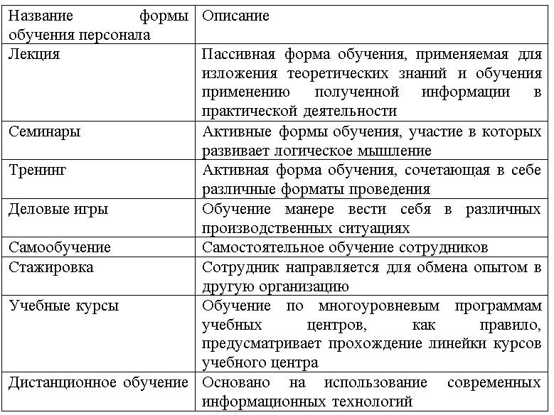
Формы проведения обучения

Slide 24
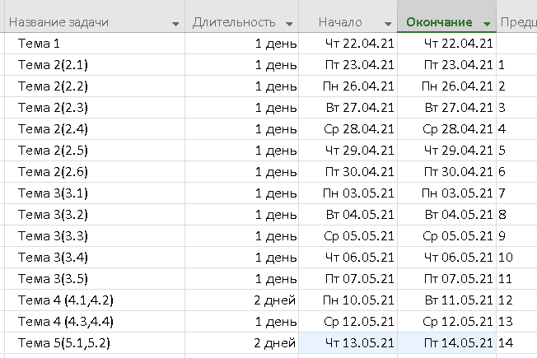
Список задач

Slide 25
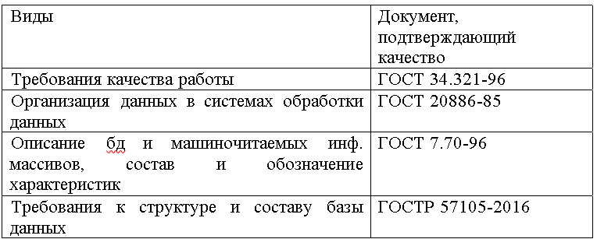
Требования качества работы

Slide 26
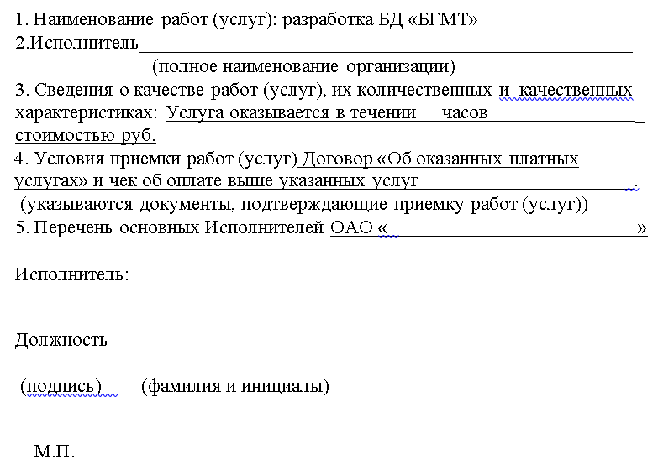
Техническое предложение на выполнение работ (оказание услуг)

Slide 27
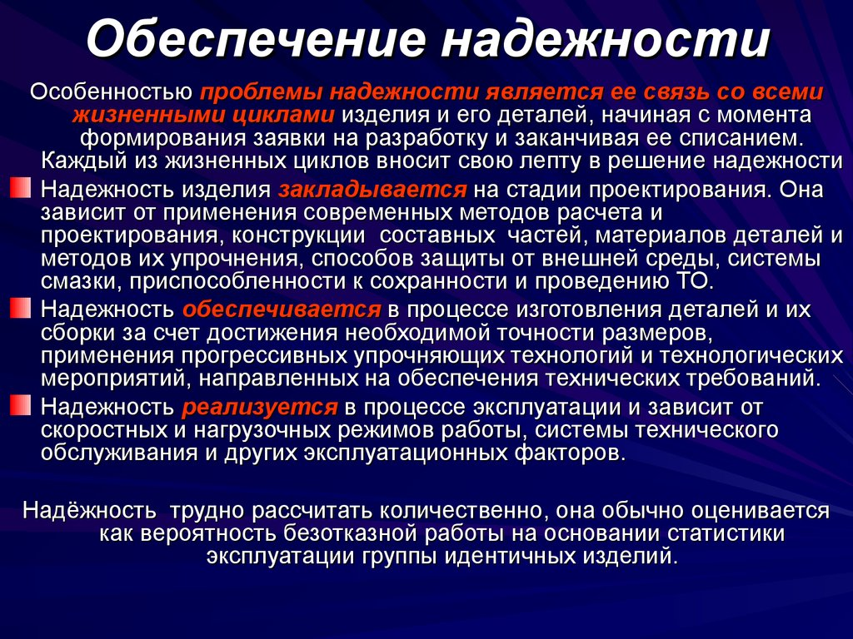
Этапы обеспечения надежности

